Slide 1
Alūksnes novada pašvaldības
izpilddirektora Ingus BERKUĻA
informācija
2025. gada jūnijā

Slide 2
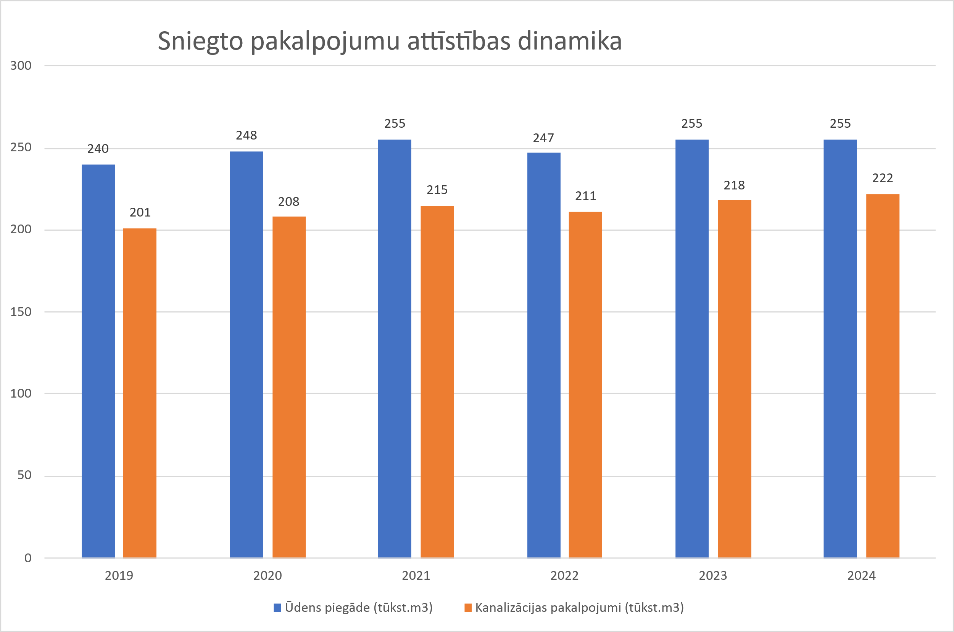

Slide 5
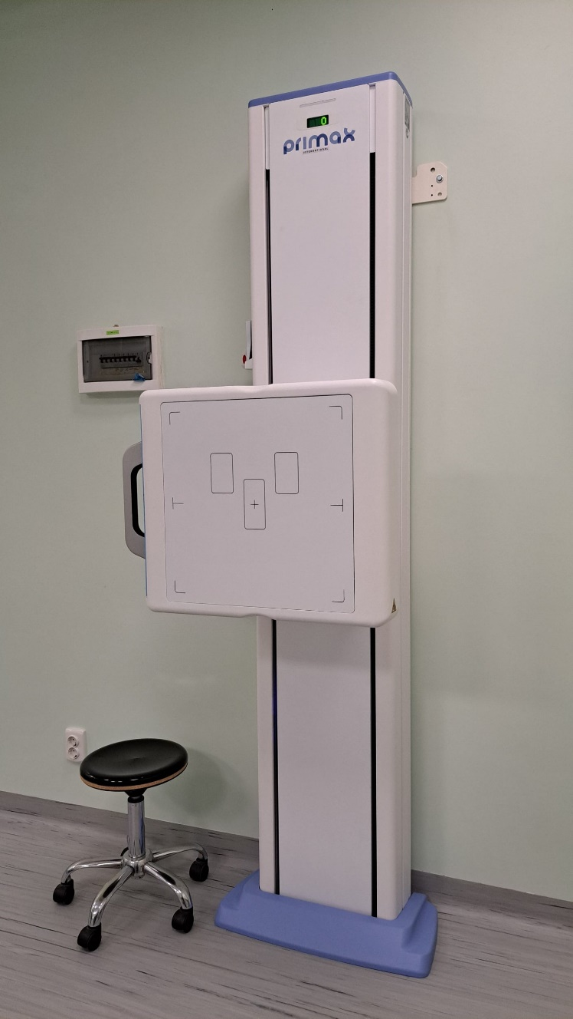
Jauna rentgena iekārta
NVD apmaksāti pakalpojumi 5,029 milj. EUR
Pacientu maksājumi 259 731 EUR
ES finansējums tehnoloģijām
Speciālistu piesaiste

Slide 6
Lokomotīvju nobraukums: 48771 km
regulārie reisi 48 312 km
specreisi 396 km
manevri 63 km
Vagonu nobraukums: 61212 km
regulārie reisi 61116 km
specreisi 63 km
manevri 33 km
Pasažieru kilometri:
402231 km
Pārvadāto pasažieru skaits:
19 392 pasažieru

Slide 7
AEC «Daibe» un AEC «Kaudzītes» infrastruktūras attīstība un pilnveidošana
Bioloģisko atkritumu savākšanas un pārstrādes procesa nodrošināšana AEC «Daibe» un AEC «Kaudzītes»
Reorganizācija, pievienojot SIA «AP Kaudzītes»
Atkritumu apsaimniekošanas reģionālā centra izveide - AARC

Slide 8
Paldies par darbu!

